Slide 1
الانعكاس
https://wordwall.net/ar/resource/10329960

Slide 3
انعكاس الضوء نوعان

Slide 4
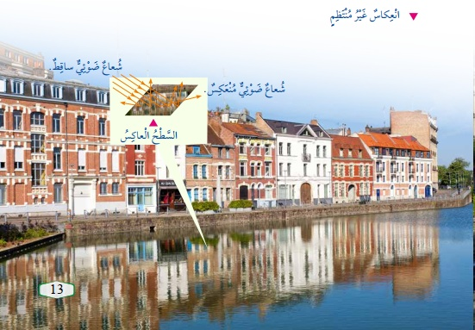

Slide 5
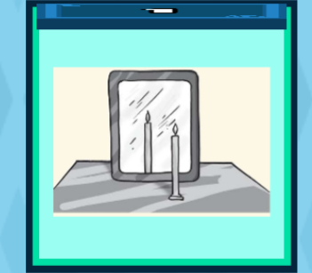
أي من هذه الصور توضح الانعكاس المنتظم أو غير منتظم
غير منتظم
منتظم
غير منتظم
منتظم

Slide 6
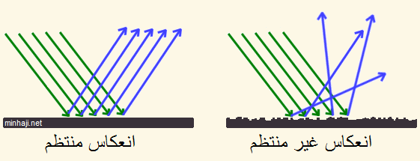
اكتب نوع الانعكاس في الصور الاتية
انعكاس منتظم
انعكاس غير منتظم

Slide 7
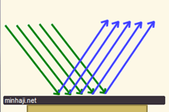

Slide 8
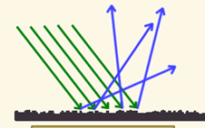

Slide 9
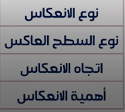
انعكاس غيرمنتظم
انعكاس منتطم
سطح خشن
سطح أملس
باتجاهات مختلفة
باتجاه واحد
رؤية الأجسام المختلفة من حولنا
تكوين صورة أو خيال

Slide 10
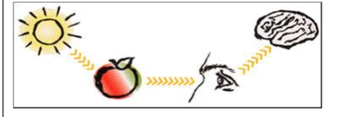

Slide 11
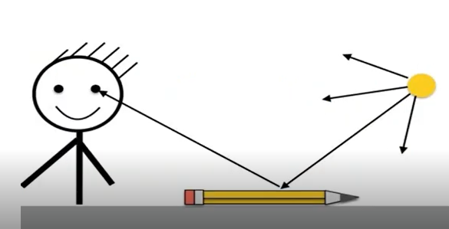

Slide 13
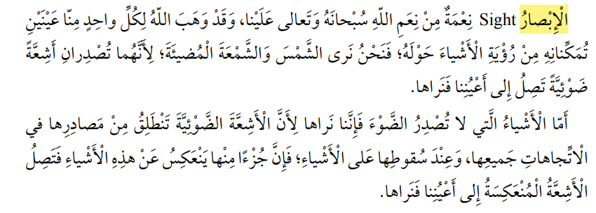

Slide 14
--الانعكاس المنتظم ارتداد الضوءعن الاجسام المصقولة والملساءبخطوط مستقيمة وبالاتجاه نفسه

Slide 15
القمر جسم غير مضئ بذاته ،فلماذا يبدو مضيئا؟
لانه يعكس اشعة الشمس الساقطة عليه

